Slide 1
Як бізнесу облаштувати безбар’єрний доступ: прості правила та можливості

Slide 2
Національна стратегія із створення безбар’єрного простору в Україні на період до 2030 року, виконання постанови Кабінету Міністрів України від 20.08.2025 № 1007 «Деякі питання створення безбар’єрних маршрутів у населених пунктах»
Міністерство розвитку громад та територій України
Відповідно до частини першої статті 26 Закону України «Про основи соціальної захищеності осіб з інвалідністю в Україні» підприємства, установи та організації зобов’язані створювати умови для безперешкодного доступу осіб з інвалідністю (у тому числі осіб з інвалідністю, які використовують засоби пересування та собак-поводирів) до об’єктів фізичного оточення.
Законодавство передбачає спрощену процедуру для облаштування елементів
безбар’єрності.

Slide 3
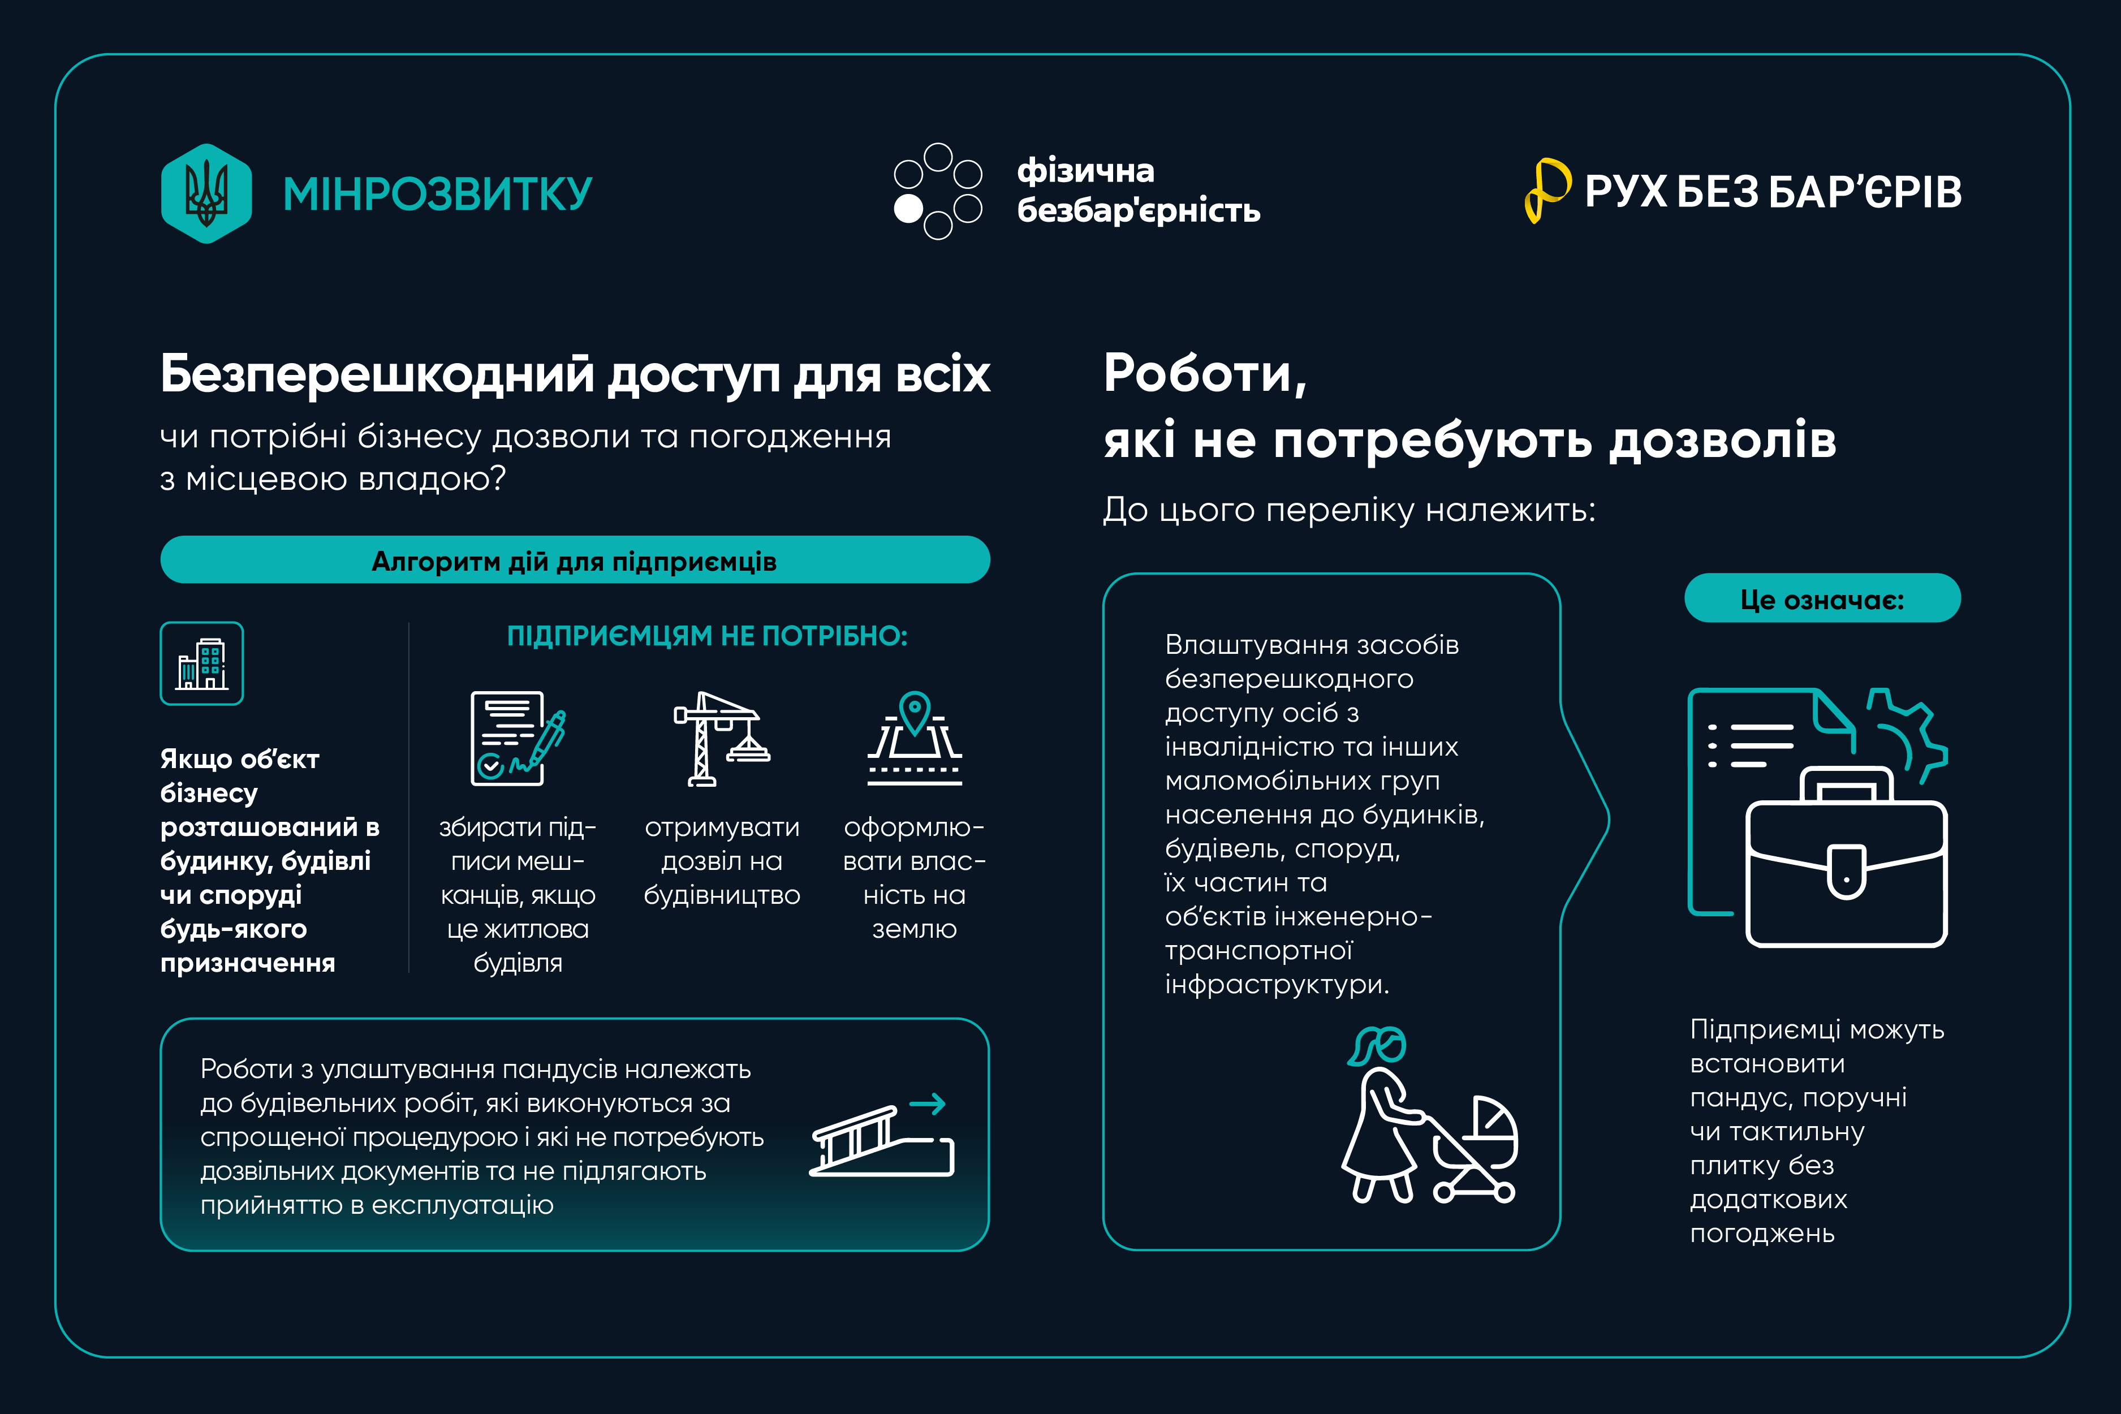

Slide 4
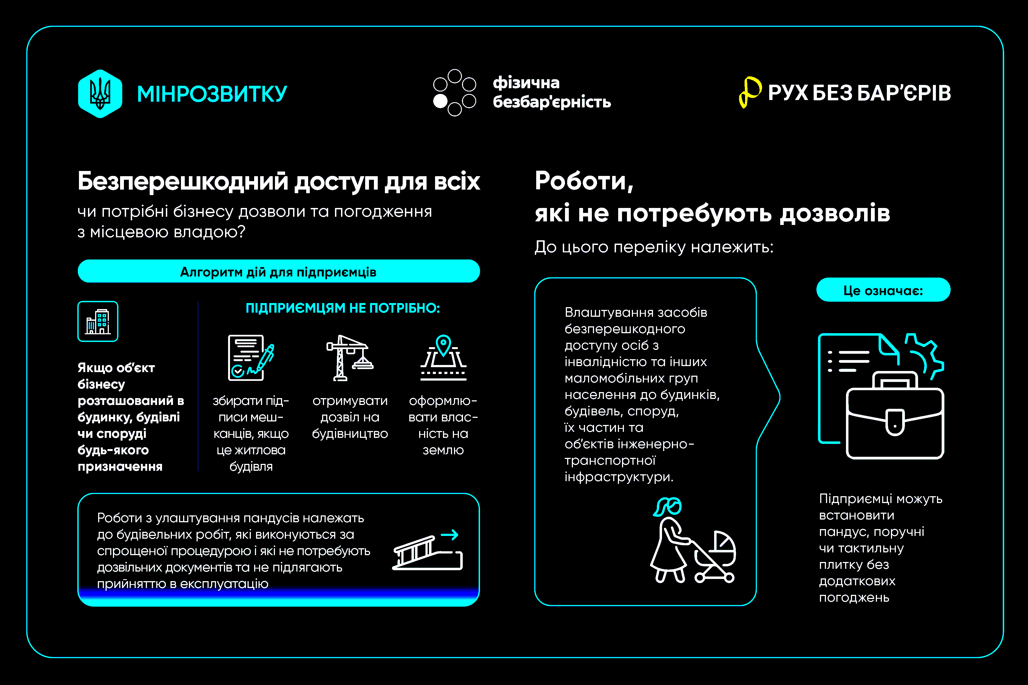

Slide 5
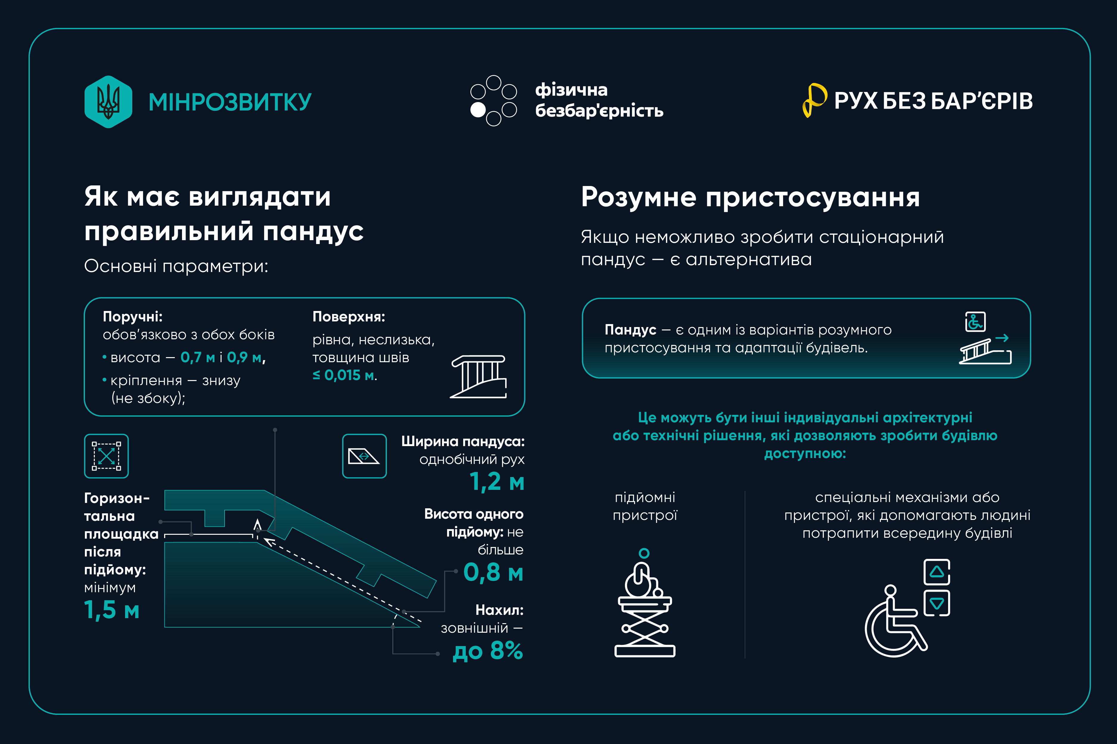

Slide 7
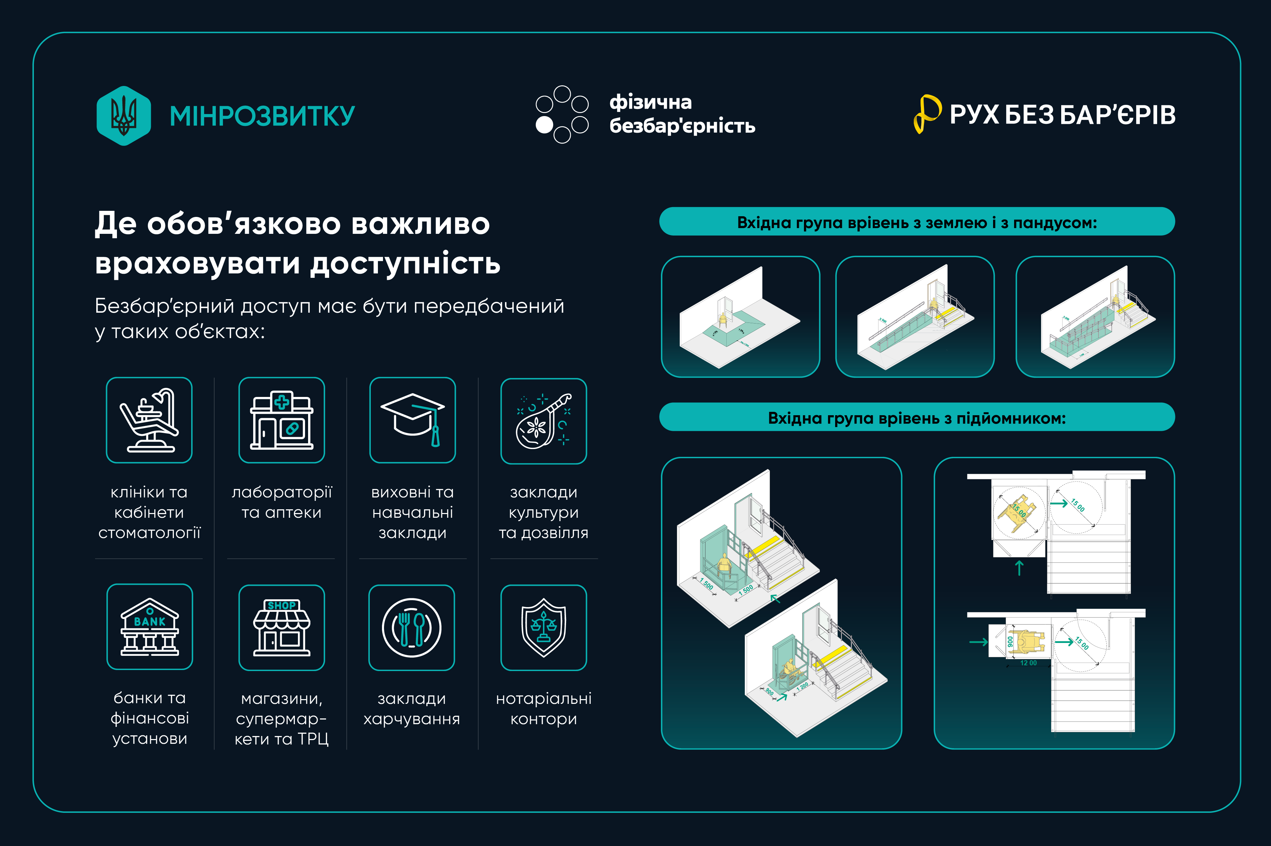

Slide 8
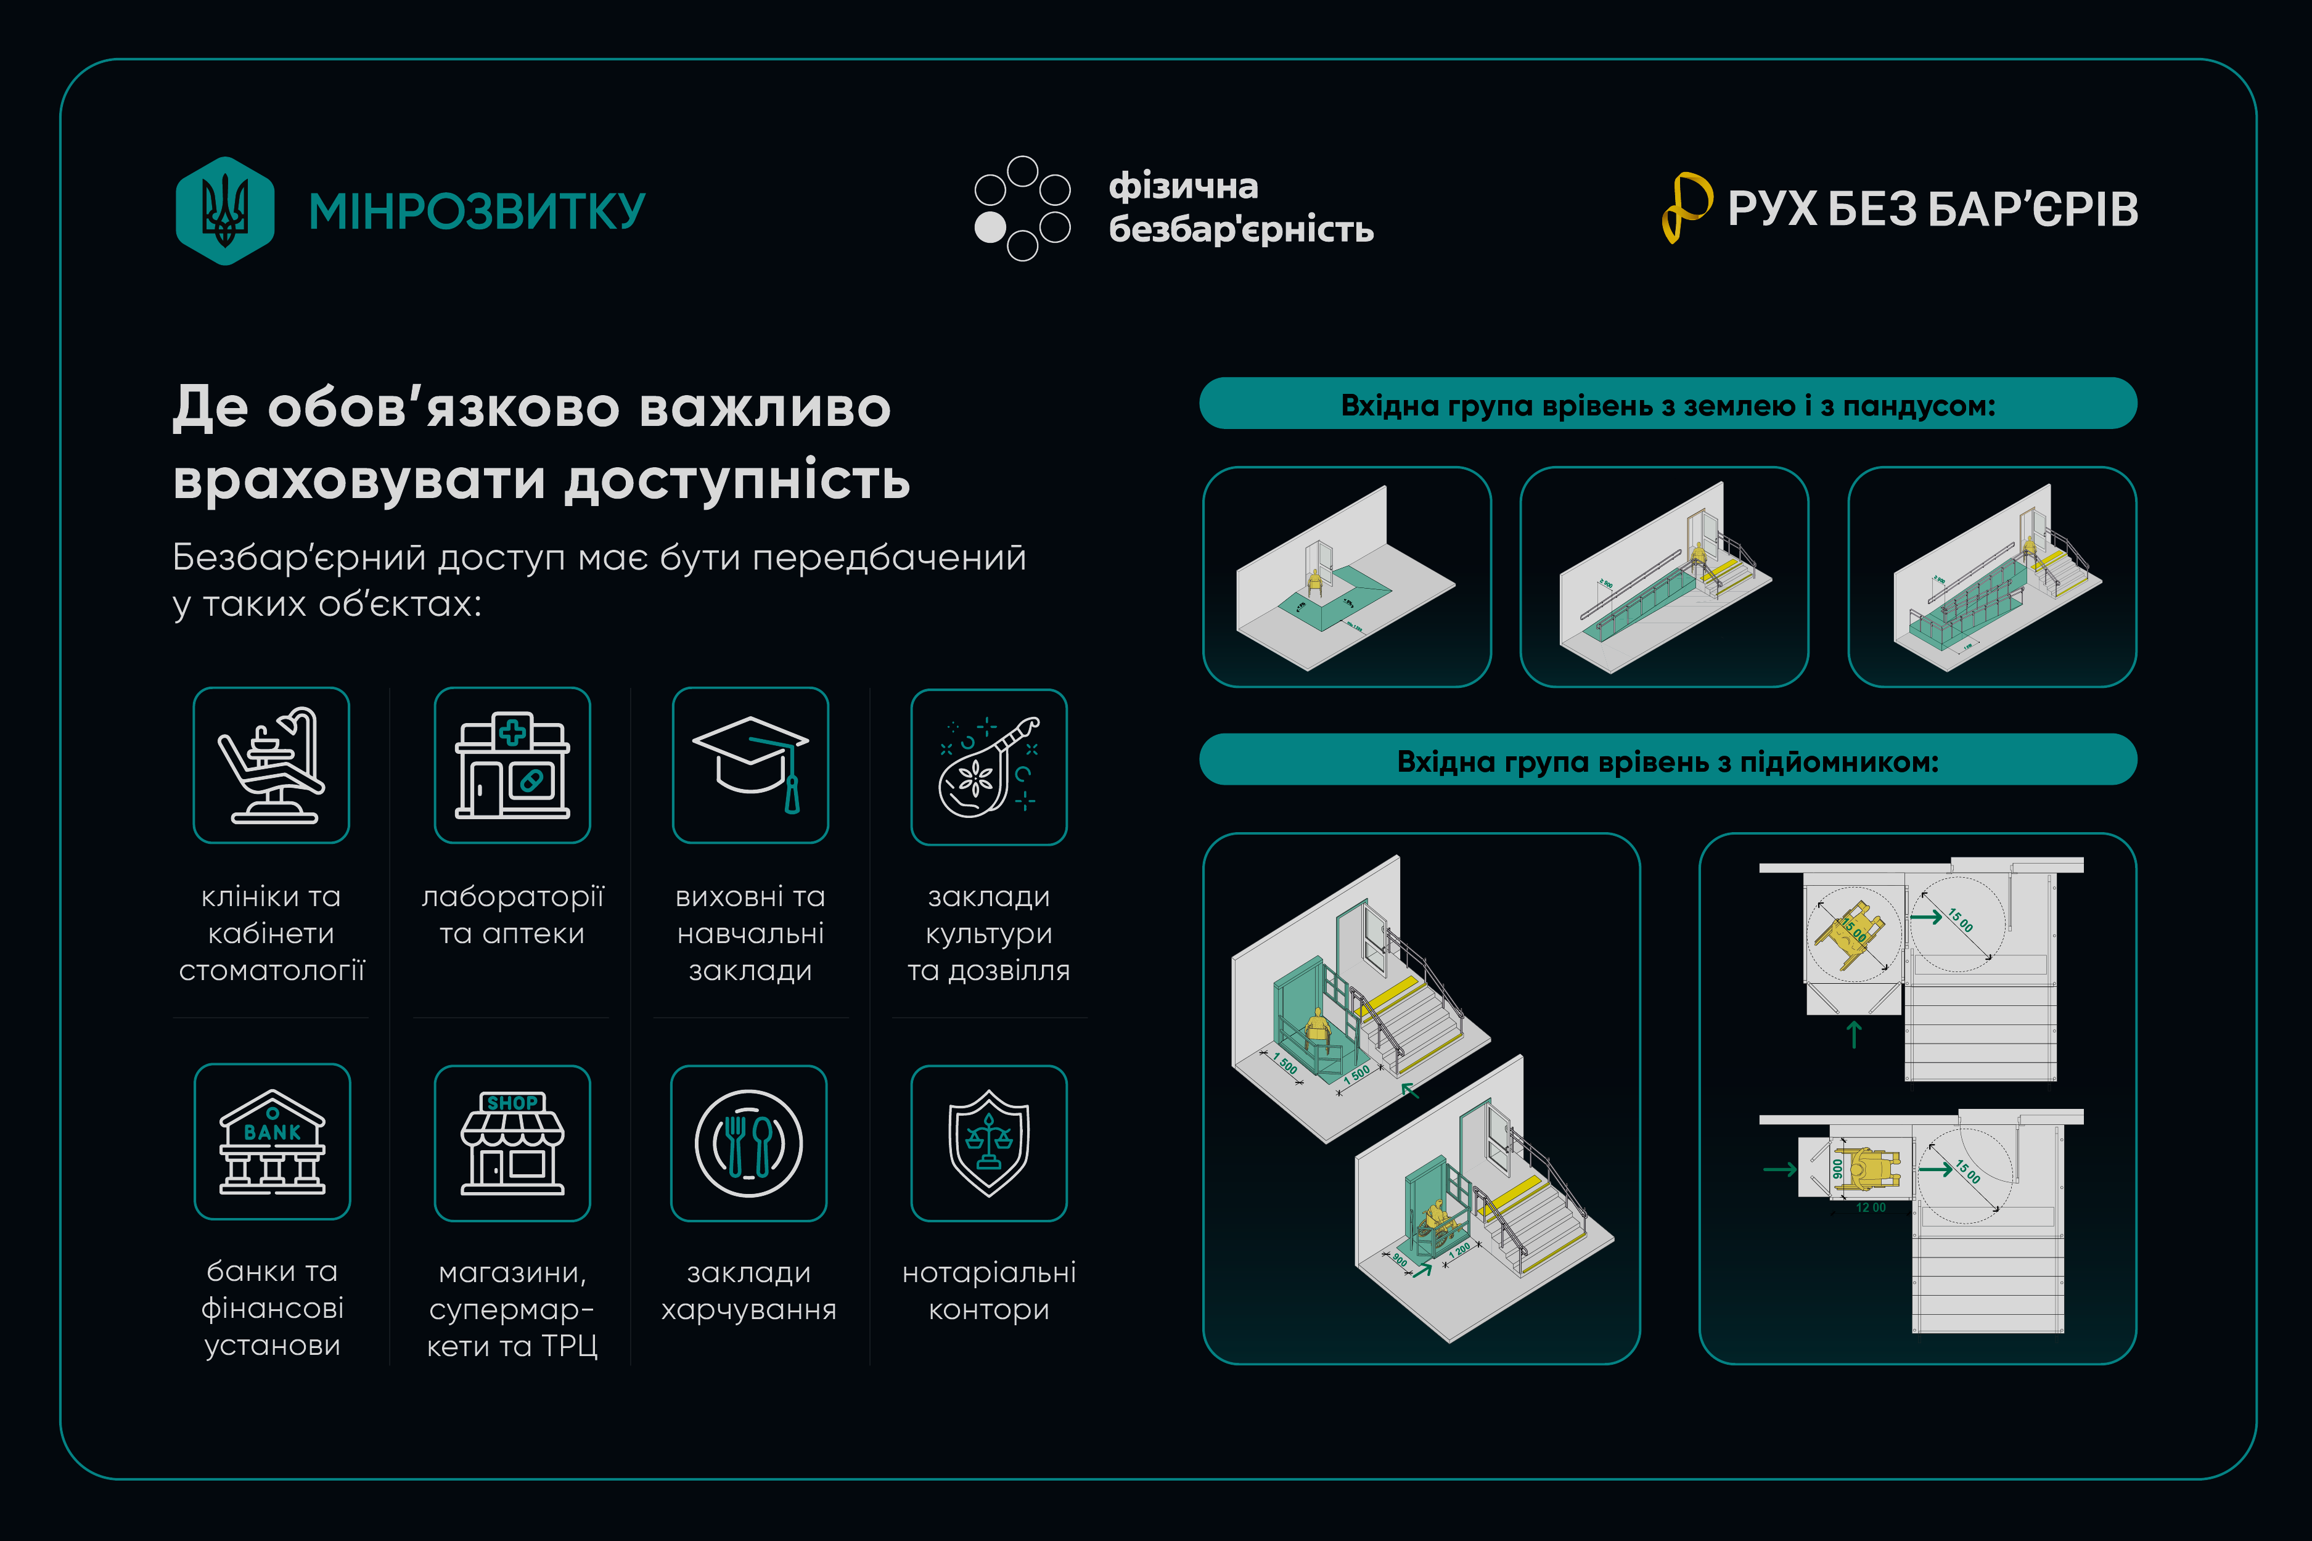

Slide 9
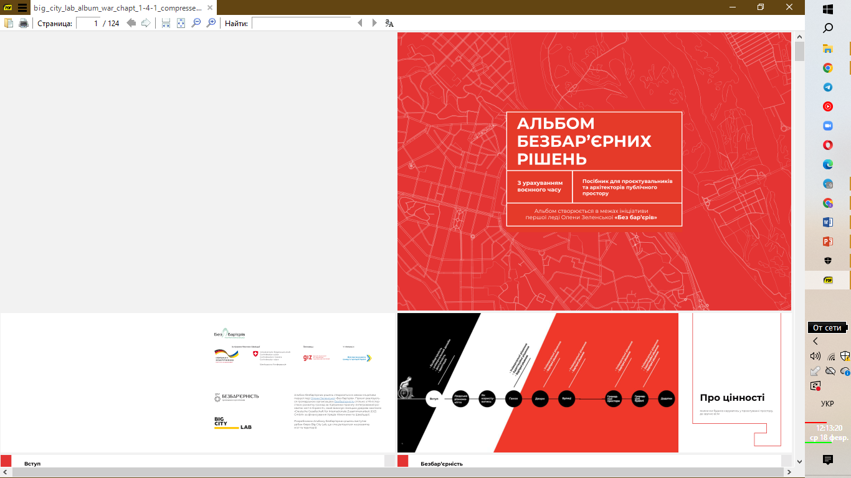
https://bbu.org.ua/pershii-rozdil-albomu-bezbar-iernih-rishen/
На сайті ГО «Безбар’єрність»

Slide 10
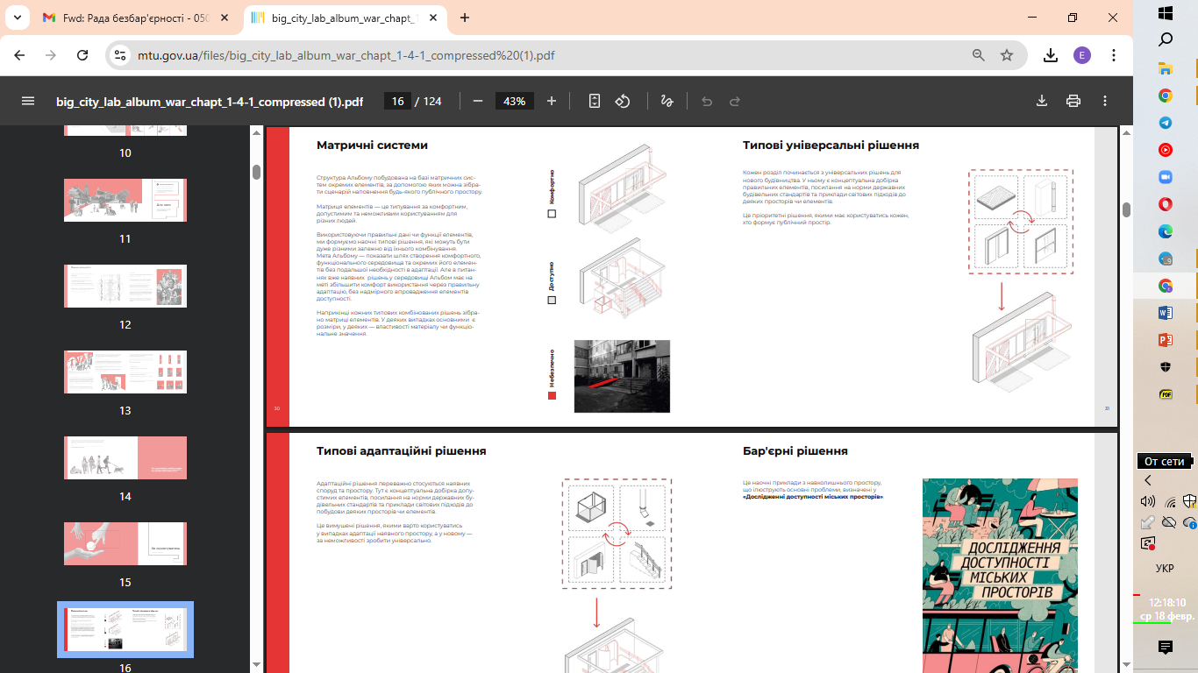
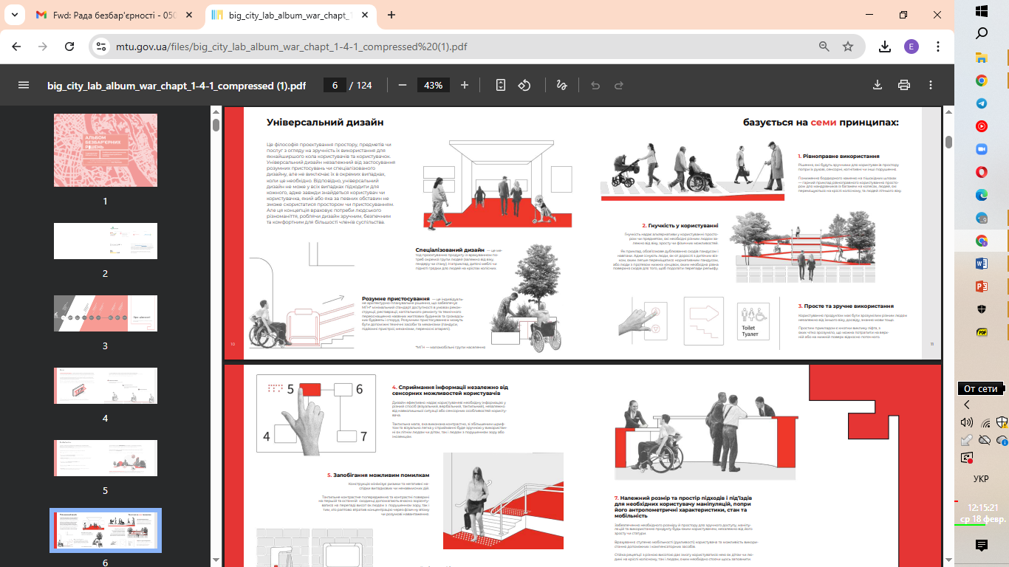

Slide 11
ПЕРЕВАГИ ЯКІ МОЖЕ ОТРИМАТИ ПІДПРІЄМЕЦЬ ВІД РЕАЛІЗАЦІЇ БЕЗБАР’ЄРНОГО ПРОСТОРУ
Застосування безбар’єрного доступу — це не лише соціальна відповідальність, а й стратегічна перевага, що допомагає бізнесу зростати.
Ключові позитивні моменти:
1. Розширення клієнтської бази та прибутку
- Залучення нових сегментів: Понад 1 мільярд людей у світі мають певну форму інвалідності. Створюючи доступний простір, ви відкриваєте двері не лише для них, а й для людей похилого віку, батьків із дитячими візочками та людей із тимчасовими травмами.
- Зростання доходу: Компанії, що впроваджують інклюзивні практики, звітують про середнє зростання доходу на 28% та підвищення маржі прибутку на 30%.
2. Підвищення лояльності та репутації
- Брендове визнання: Соціально відповідальні компанії викликають більше довіри. 91% професіоналів вважають, що безбар’єрність покращує репутацію бренду.
- Лояльність: Люди схильні повертатися туди, де про них піклуються. Покращення утримання клієнтів лише на 5% може збільшити загальний прибуток від 25% до 95%.
3. Залучення грантів та державних коштів
- Фінансова підтримка: Для малого бізнесу в малих населених пунктах зараз діють спеціальні програми. Наприклад, через Дія.Бізнес можна отримати гранти до 5 000 USD саме на інклюзивну адаптацію.
- Пільгові кредити: У межах програми «Доступні кредити 5-7-9%» підприємства, що створюють доступні робочі місця, можуть отримати вигідніші умови фінансування.
4. Мінімізація ризиків та інновації
- Відсутність штрафів: Дотримання стандартів безбар'єрності допомагає уникнути судових позовів та штрафів (наприклад, згідно з нормами ЄС, порушення можуть коштувати десятки тисяч євро).
- Туристичний потенціал: Якщо ваш бізнес пов'язаний із відпочинком (зелена садиба, кафе), інклюзивність відкриває шлях до груп туристів, які раніше оминали ваш район через відсутність умов.

